Slide 1
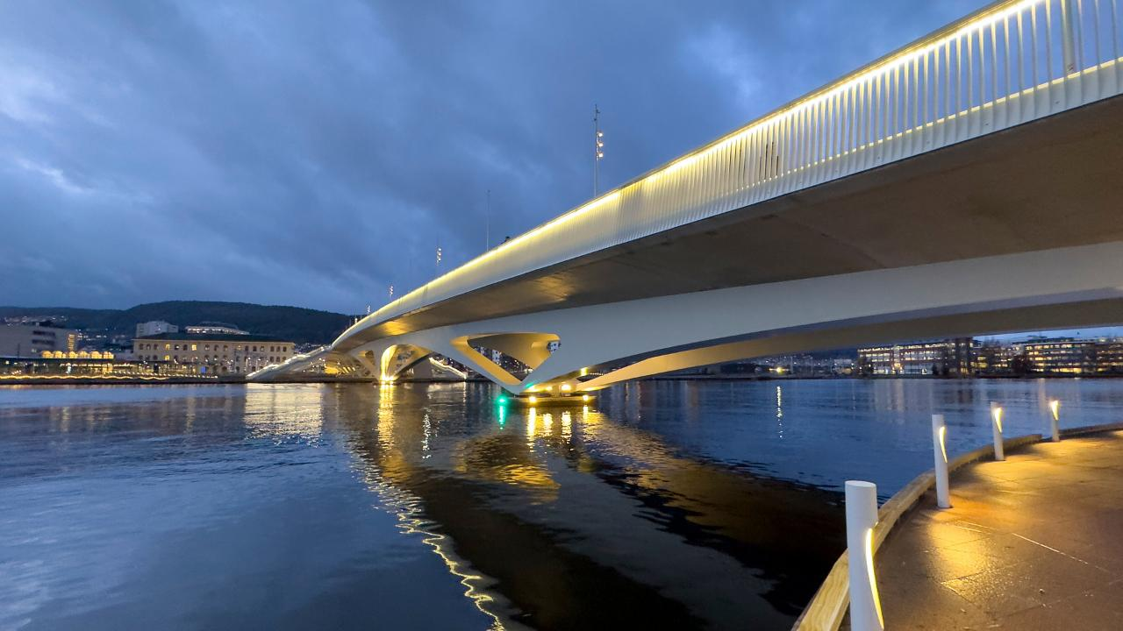
Hva betyr det å utvikle et aldersvennlig Drammen?
Eldreombud Anne-Lene Arnesen

Slide 2

Temaer i dag
Oppstartsinformasjon
Generelt om overordnede planer som gir eldre bedre muligheter fremover
Lovfestede rettigheter som innbygger og pårørende

Slide 3
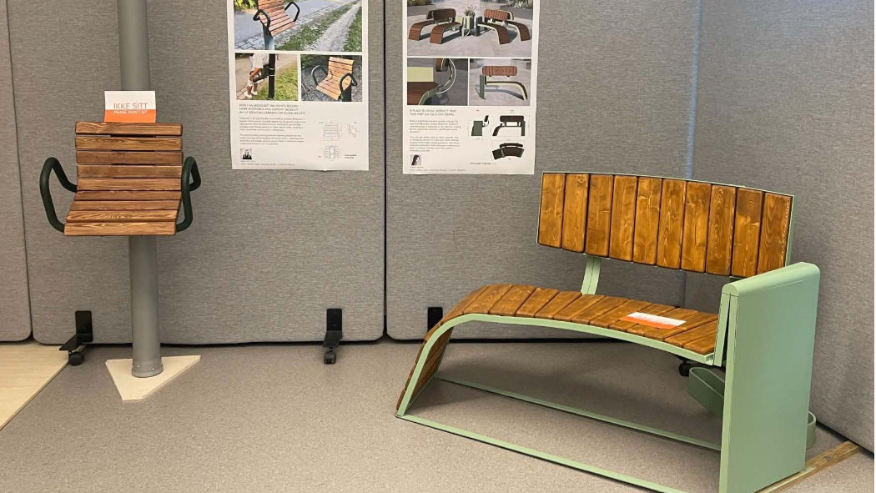

Slide 4

De fleste har tillit til kommunen
De fleste er fornøyd med hjelpen og tjenestene fra kommunen
De fleste får oppfylt rettighetene sine
De fleste mener det er mange muligheter og tilbud i vår kommune
De fleste ansatte og ledere gir forsvarlige tjenester med høy kvalitet og god pasientsikkerhet

Slide 5
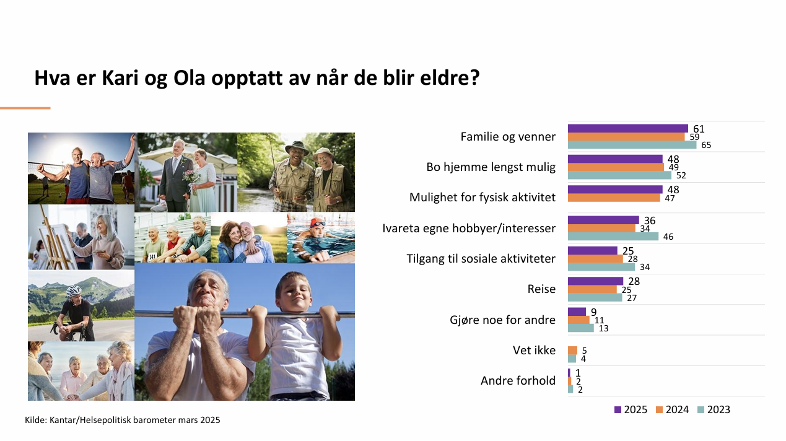

Slide 6
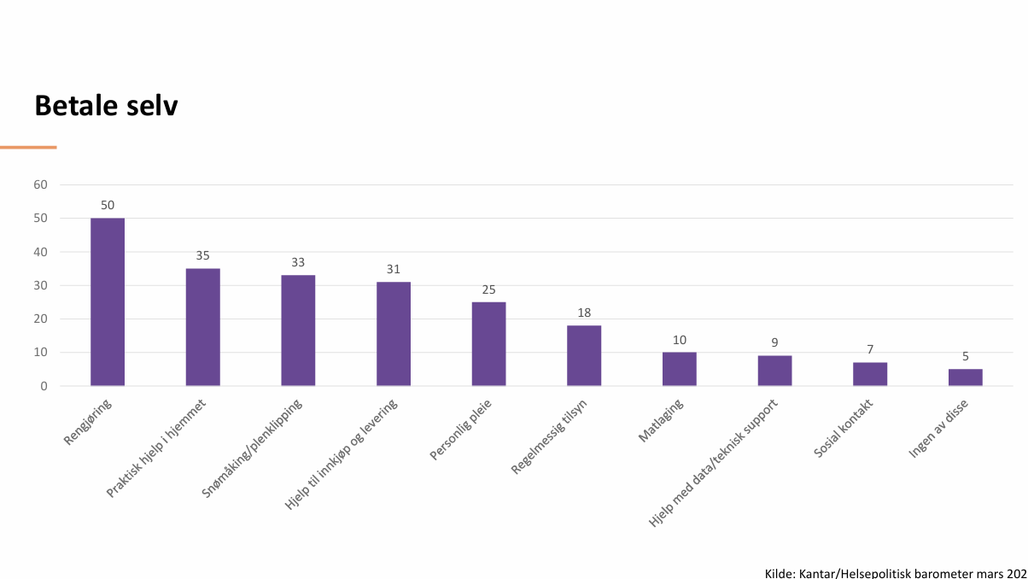

Slide 7

Internasjonalt, nasjonalt og lokalt snakker vi om
Rettigheter
Muligheter
Handlingsrom
Frihet
Selvbestemmelse
Samhandling
Medvirkning

Slide 8

… men for mange er hverdagen en annen
Avslag
Begrensninger
Hindringer
Ingen tilrettelegging
Ingen tar ansvar
Kun faste rammer
Ingen koordinering
Ingen forbedringer

Slide 9
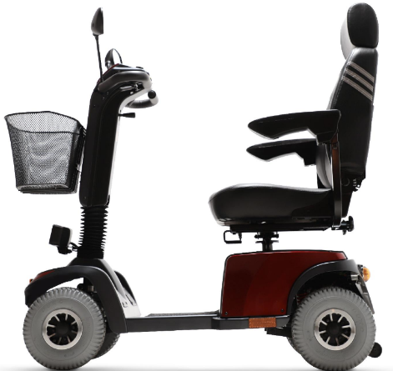
Scootere på buss i Drammen?

Slide 10
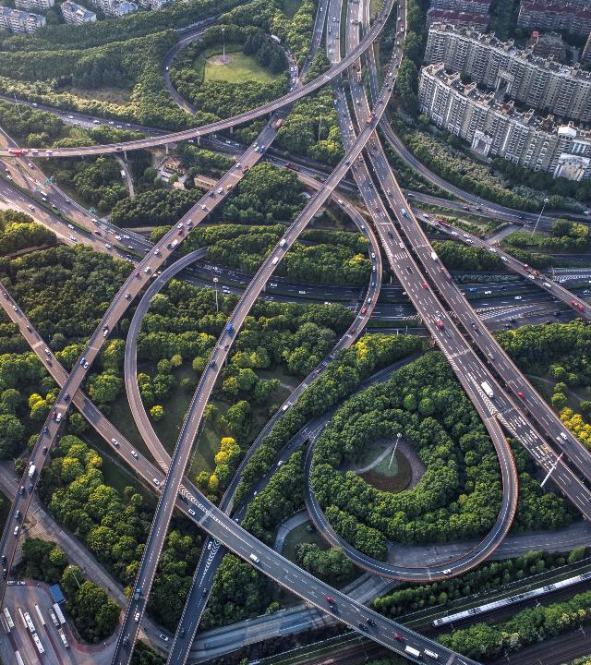
Kunnskap gir trygghet, kunnskap er makt
Oversikt gir handlingsrom og støtte til å stå stødig og gir større muligheter
Det er viktig å forstå det store bildet samtidig som man kjemper for hverdagens utfordringer
Hvilket landskap vi beveger oss i har betydning for veivalg og strategi

Slide 11

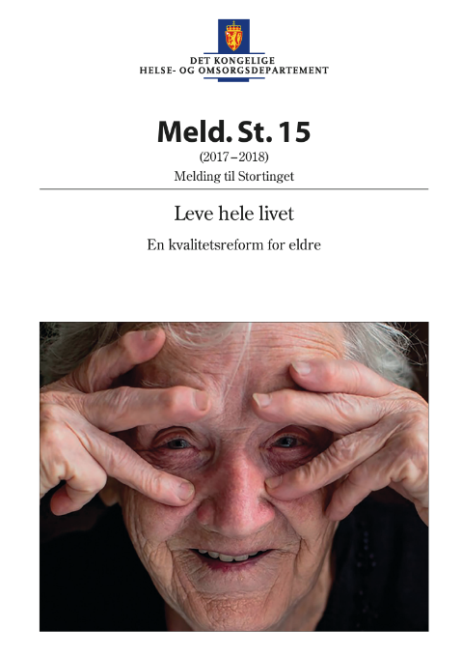
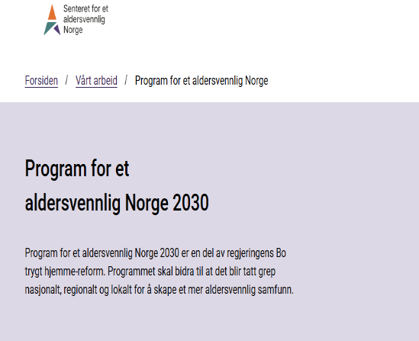

Slide 12

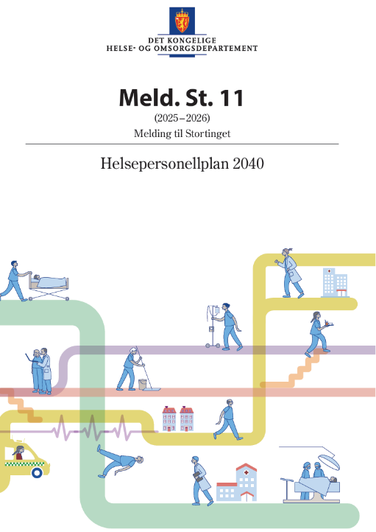


Slide 13
De ulike dokumentenes betydning
NOU – en offentlig utredning fra et utvalg nedsatt av regjeringen
- Utreder og analyserer et område
- Skal være faglig, ikke politisk
- «Hva vet vi, hva er problemet og hvilke løsninger finnes?»
Stortingsmeldinger – Melding fra sittende regjering til Stortinget
- Presenterer regjeringens politikk på området og foreslår retning og tiltak
-»Dette mener regjeringen og dette vil vi gjøre»

Slide 14
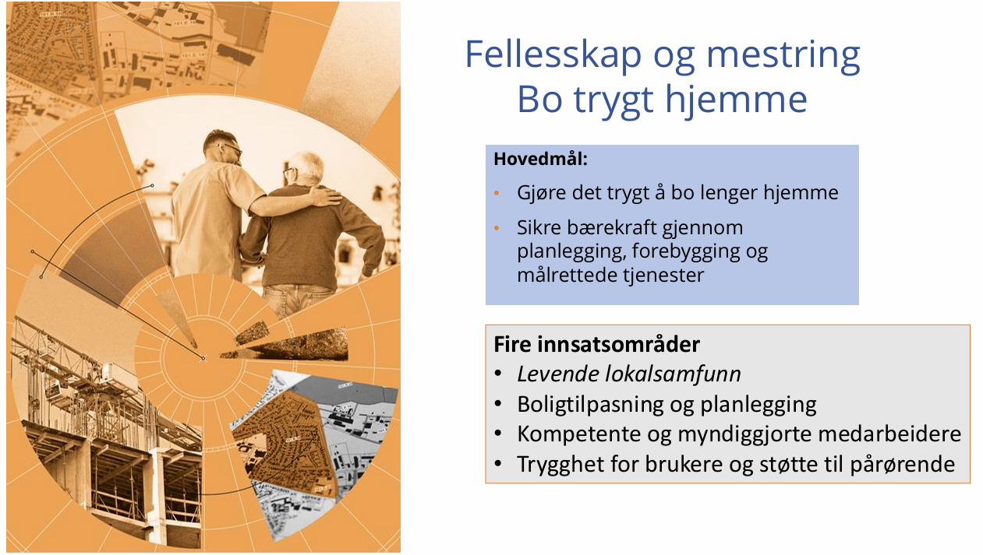

Slide 15
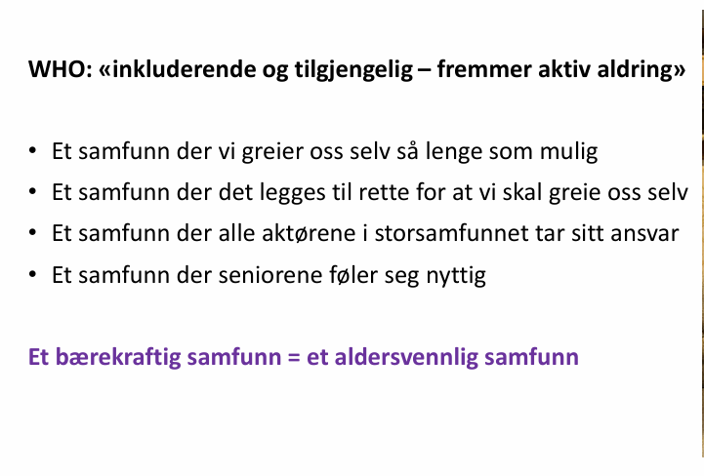

Hva er et aldersvennlig samfunn?

Slide 16
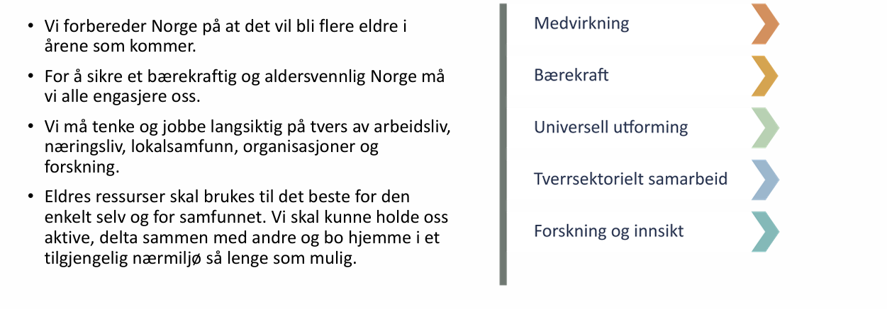
Et aldersvennlig Norge fremover

Slide 17


Slide 18
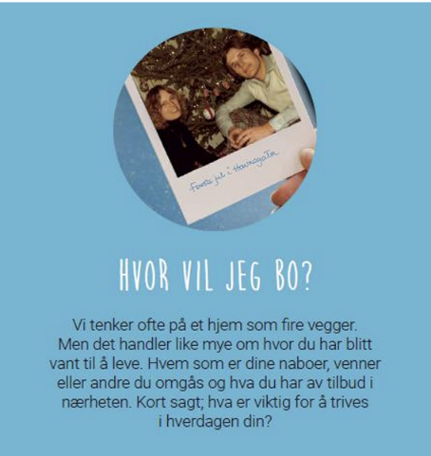
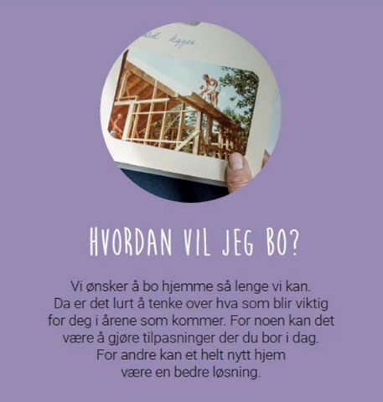
Planlegge litt

Slide 19
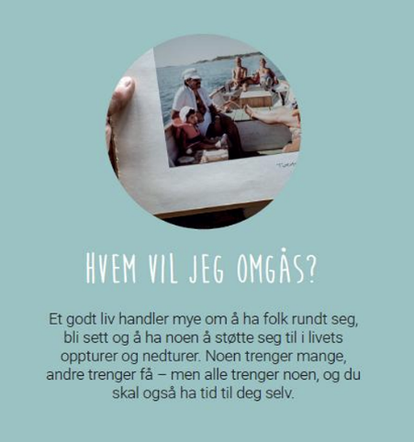
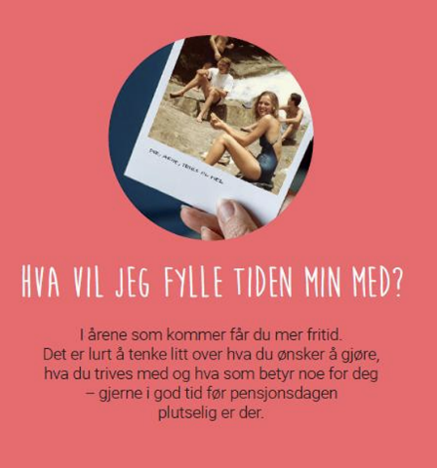

Slide 20
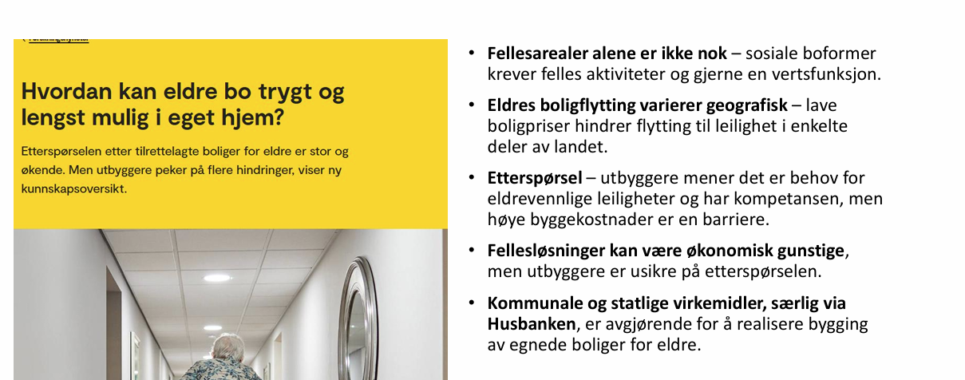

Slide 21

Helsekompetansen begrenser
Forventning om at vi skal finne informasjon digitalt
Den enkeltes ressurser, evner og forutsetninger er ulike
Dersom systemene vi manøvrerer i er komplekse, vil selv den mest kompetente personen ha lav helsekompetanse.

Slide 22
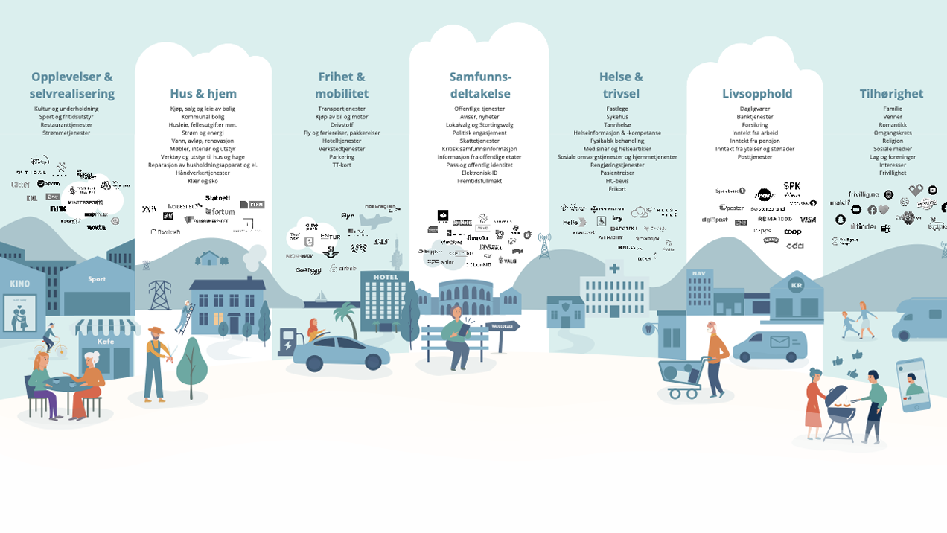

Slide 23
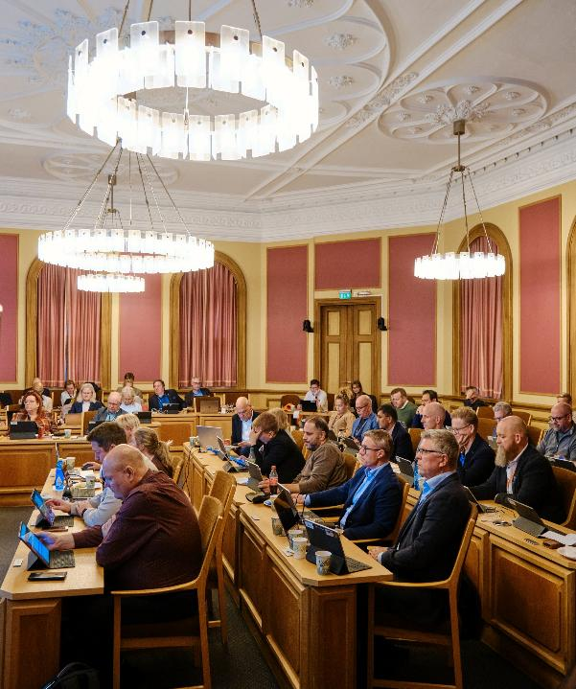
Det kommunale selvstyret – Grunnloven
§ 49 andre ledd
Kommunene har rett til å bestemme og styre lokale saker innenfor rammen av nasjonale lover og regler.
Selvstyret er kjernen i lokaldemokratiet og gir kommunene frihet til å prioritere og drive sin virksomhet på eget initiativ og ansvar

Slide 24

Kommunen har rett og mulighet til bestemme en del saker selv, uten at staten gir pålegg eller instrukser
Dette gjelder:
Organisering
Prioritering mellom områder ved
budsjettbehandlinger
Fatte lokale vedtak
Tilpasse tjenestene til lokale behov og
forhold
Dette gir variasjon mellom kommuner

Slide 25

..men
Statlige vedtatte lover og forskrifter må følges av alle kommuner.
Det er ingen føringer i noen offentlige dokumenter om at tilbud, tjenester, kvalitet og sikkerhet må reduseres gjennom lovendringer

Slide 26
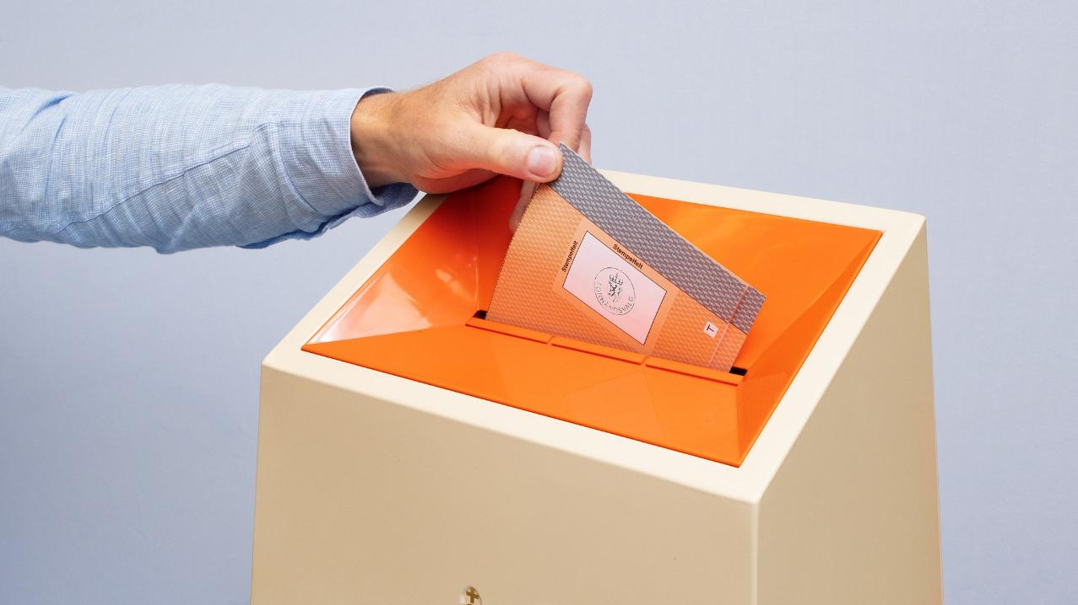
Hvert 4.år kan vi justere

Slide 27
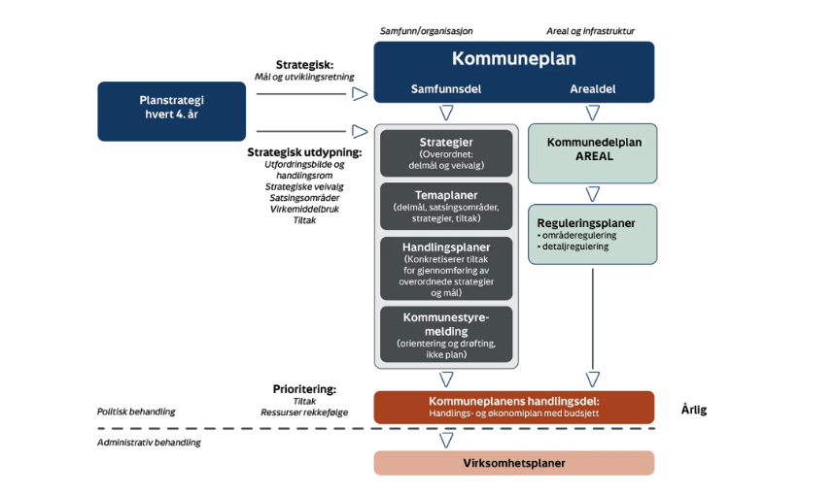
Drammen kommunes plansystem

Slide 28
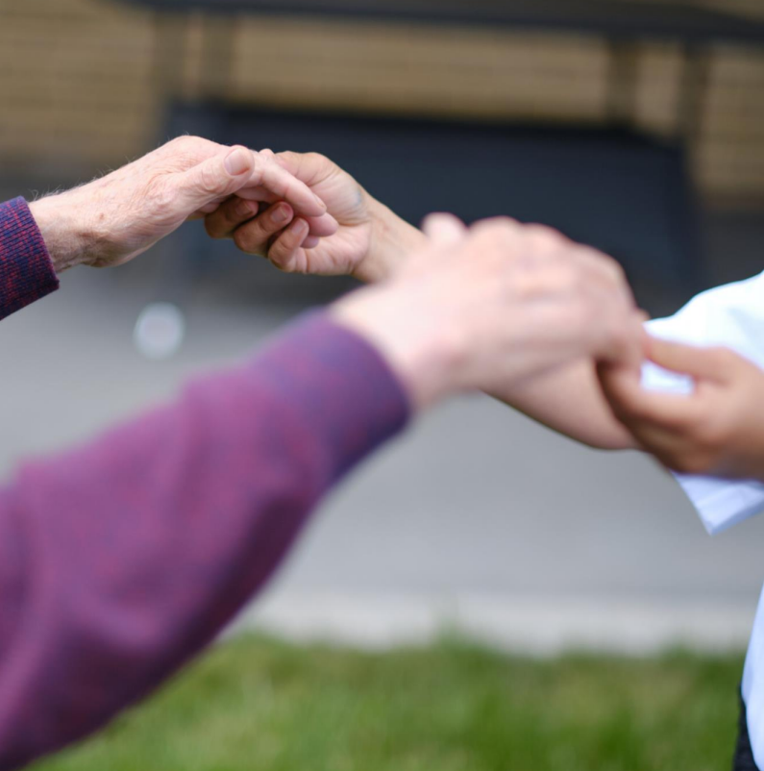
Kommunes visjon:
«Et godt sted å leve»

Slide 29
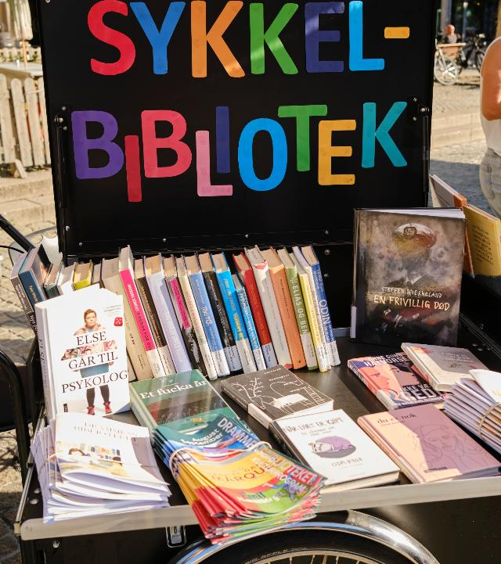
Verdier
Nær
Inkluderende
Nytenkende

Slide 30
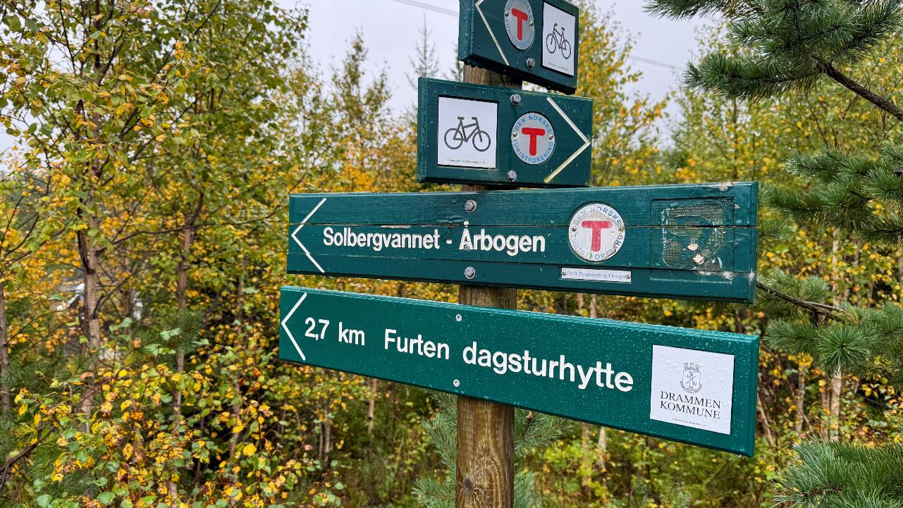
Må vi ha strategier, planer, dokumenter, prosedyrer……
Kan vi ikke bare gjøre det som er riktig og fornuftig og til det beste for alle?

Slide 31

Ja – det må vi
Vi må sørge for at regler følges
Vi må vise hvordan vi bruker penger
Vi må påse at politiske beslutninger følges
Vi må sørge for likebehandling og unngå usaklig forskjellsbehandling
Vi må ha noe å styre etter
Vi må ha noe å måle opp mot

Slide 32
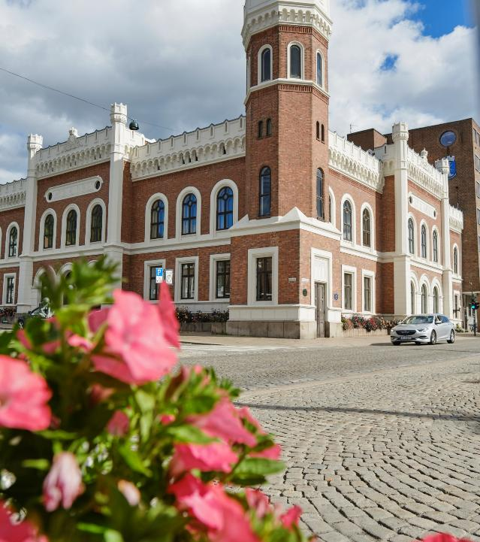
Hvilke strategier har Drammen kommune for eldre?
Bolig og omsorgsbygg - En helhetlig strategi for å møte fremtidens behov for bygg med helse- og omsorgsformål 2023 - 2032
Strategi for frivillighet
Strategi for rehabilitering 2023-2032
Temaplan for idrett, aktivitet og friluftsliv
Temaplan for helse, sosial og omsorg
Temaplan for folkehelse, levekår og inkludering
Kommunens «Parknorm» og «Vei- og gatenorm»
Kommende planarbeid for denne sektoren:
Sak om kvalitet og innhold i helse- og omsorgstjenestene legges fram for hovedutvalget høsten 2026
Tverrsektoriell boligstrategisk plan legges fram våren 2027

Slide 33
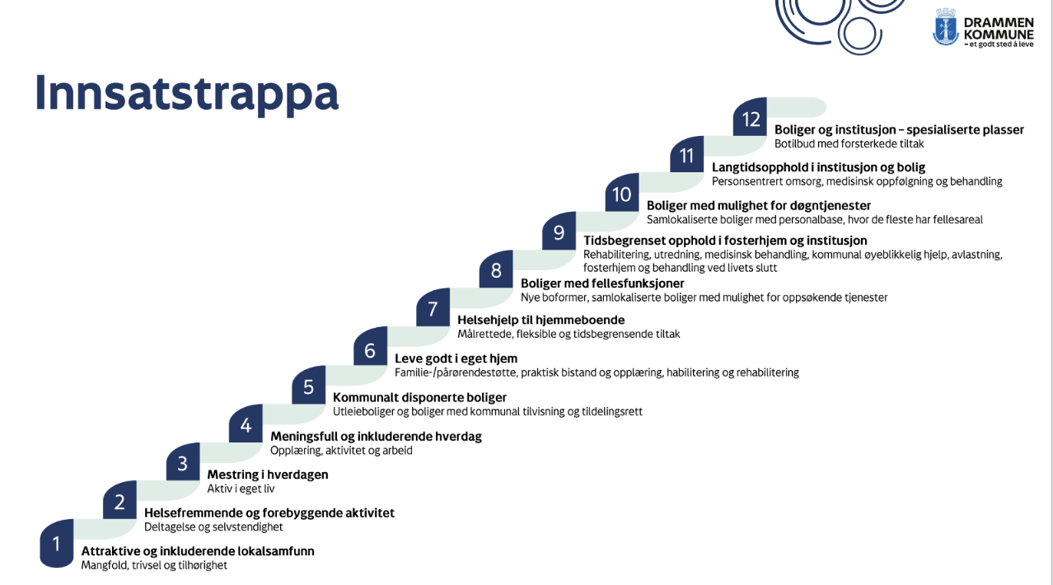

Slide 34
Eksempler
Trinn 1: Knutepunkt, innbyggertorg, bibliotek, kaféer, frivillighetssentraler
Trinn 2: Forebyggende helseteam for seniorer, rask psykisk helsevern, frivillighetskontakter, Senioruniversitetet, Sterk og stødig
Trinn 3: Syn/hørselskontakt, demenskoordinator, fysio/ergo, boligtilpasning, fallforebyggende grupper, hverdagsglede, «Takk bare bra», søvnkurs, pårørendeskoler, sorggrupper
Trinn 4: Parkeringsbevis, transporttilbud fra frivillige, Den kulturelle spaserstokken
Trinn 5: Hjelpemiddelformidling, kommunale boliger/tilrettelagte boliger

Slide 35
Trinn 6: Hjelpemidler, pårørendestøtte, praktisk bistand, forebyggende helseteam, matombringing
Trinn 7: Helsetjenester i hjemmet, «Trygg hjemme», rehabilitering, opptrening
Trinn 8: Boliger med husvert etablert av private utbyggere
Trinn 9: Korttidsplasser, avlastningsplasser, KAD-plasser, rehabiliteringsplasser, lindrende spesialplasser
Trinn 10: Samlokaliserte boliger med personalbase og fellesfunksjoner (husleiekontrakt og individuelle vedtak)
Trinn 11: Langtidsopphold
Trinn 12: Spesialiserte plasser

Slide 36
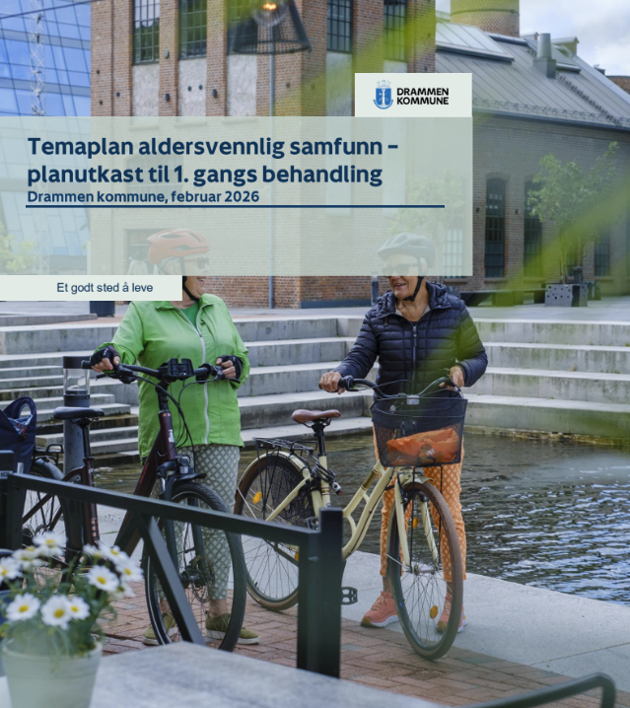
Temaplan – Aldersvennlig Drammen
Temaplanen er en strategisk kommunal plan som har universelle tiltak som har til hensikt at den eldre befolkningen har mulighet til å leve aktive liv, delta og bidra i samfunnet hele livet.
Tiltakene i temaplanen vil bidra til en koordinert og helthetlig satsing for den eldre befolkningen i kommunen

Slide 37
6 lokale innsatsområder
Aktivitet, deltakelse og fellesskap
Lett tilgjengelig informasjon
Gode nærmiljøer og trygg mobilitet
Trygg teknologi og digital inkludering
Forebyggende og sammenhengende tjenester gjennom hele seniorlivet
Ivareta behov knyttet til demens

Slide 38
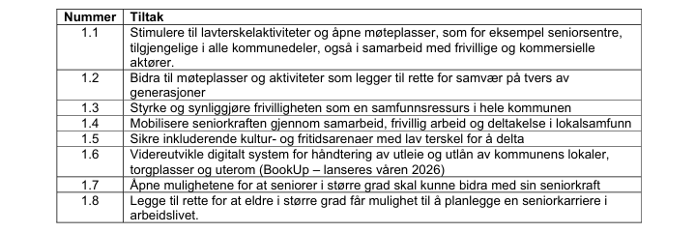
1. Aktivitet, deltakelse og fellesskap

Slide 39
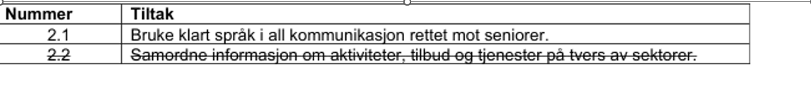
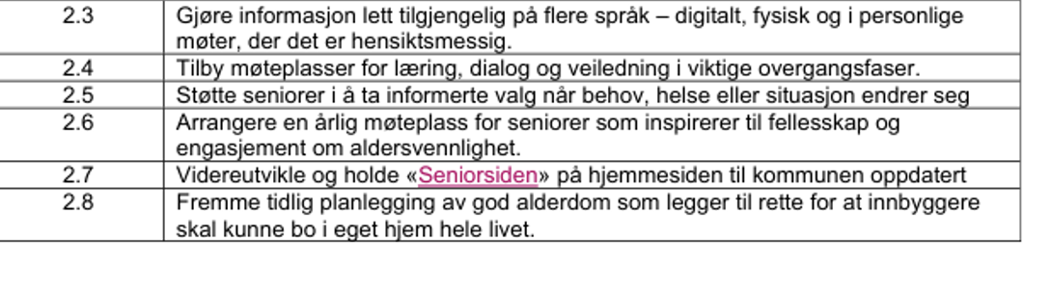
2. Lett tilgjengelig informasjon

Slide 40
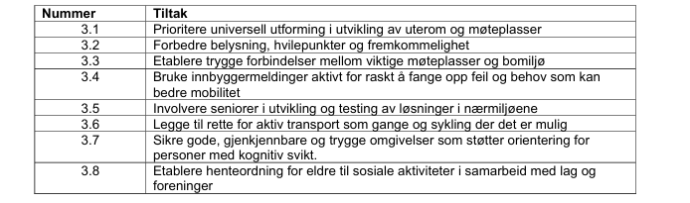
3. Gode nærmiljø med trygg mobilitet

Slide 41
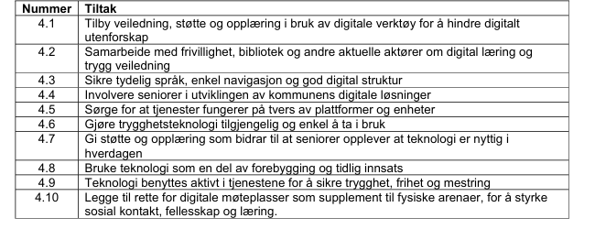
4. Trygg teknologi og digital inkludering

Slide 42
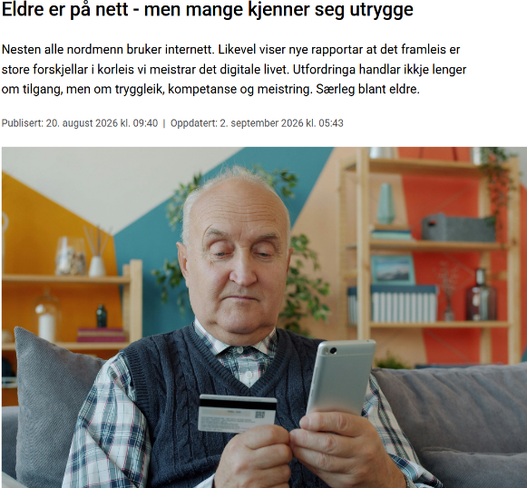
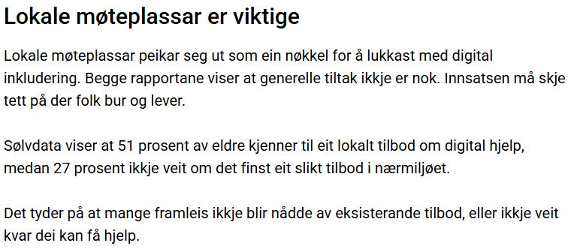

Slide 43
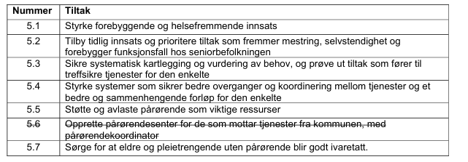
5. Forebygging og sammenhengende tjenester gjennom hele seniorlivet

Slide 44
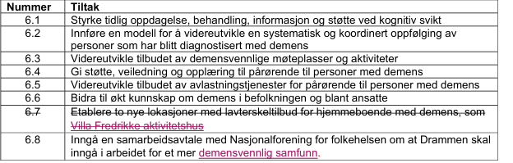
6. Ivareta behov knyttet til demens

Slide 45

Temaplan for helse- sosial og omsorg
Bo i eget hjem hele livet
Inkludere alle i arbeid og aktivitet
Brukermedvirkning
Rett bruk av kompetanse
Notes:
I sak 74/22 vedtok kommunestyret 21. juni 2022 temaplan for helse, sosial og omsorg med følgende satsningsområder.

Slide 46

Alle har rettigheter og muligheter uavhengig av planverk
Det finnes rettigheter i helsevesenet.
Det finnes rettigheter og muligheter for tilrettelegging i arbeidslivet.
Det finnes støtteordninger og avlastning i kommunen.
Det finnes tjenester man kan kjøpe for å lette hverdagen.
Det finnes fellesskap og støtte gjennom medlemsorganisasjoner.

Slide 47
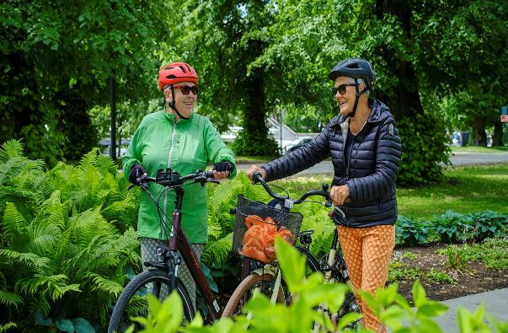
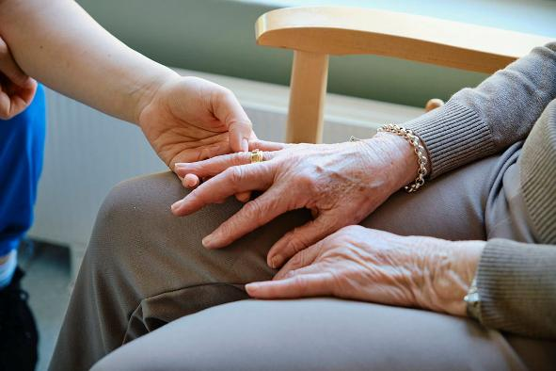
Eldre har samme rettigheter som andre

Slide 48
Generelle rettigheter
Rett til informasjon og svar
Rett til å bli møtt med respekt, omsorg, forståelse og empati
Rett til å medvirke og bli tatt på alvor, hva er viktig for deg?
Rett til forsvarlige tjenester basert på behov
Rett til å klage

Slide 49

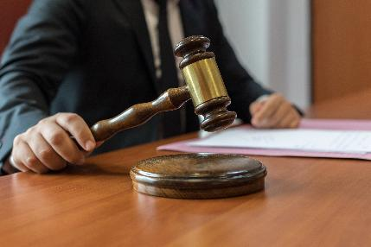

Et trehodet troll – fag, penger og jus

Slide 50

Pårørende har ikke omsorgsplikt for andre voksne……
Pårørende har kun rettigheter – ikke plikter
Mange utfører et omsorgsarbeid de verken ønsker eller orker fordi de ikke har fått god nok informasjon og oppfølging

Slide 51

Finn din plass
Sette seg inn i egne rettigheter – både i helse- og omsorgstjenestene og i arbeidslivet
Ta initiativ til dialog med arbeidsgiver om tilrettelegging og fleksibilitet
Bruke samhandlingsverktøy som pårørendeavtale
Undersøke hvilke tjenester man kan få – og hvilke man eventuelt kan kjøpe for å skape mer rom i hverdagen, som rengjøring, handling eller annen praktisk hjelp
Benytte tilbud som hjelpetelefoner, pårørendeskoler, likemannsarbeid, aktiviteter og samtalegrupper
Ta vare på egen helse – fysisk og psykisk

Slide 52
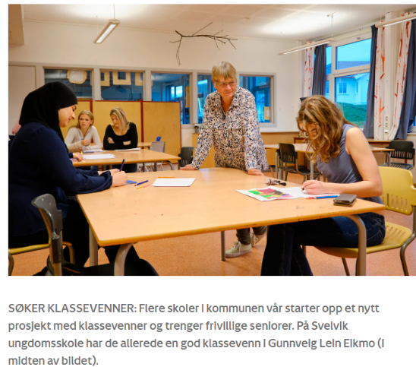
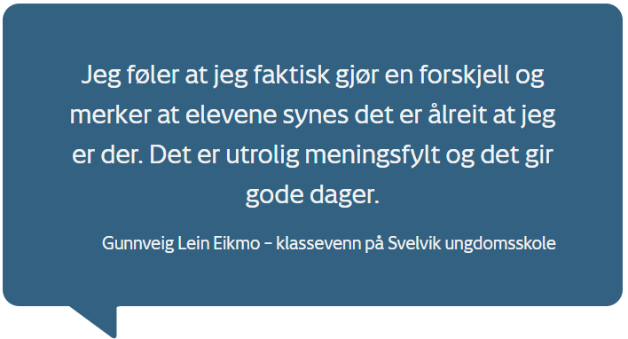
Bli klassevenn!

Slide 53

Kommunens seniorside
Seniorsiden | Drammen kommune

Slide 54


Slide 55
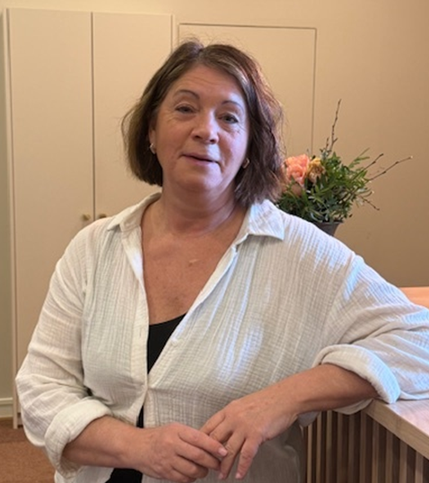
Kontaktinformasjon
Anne-Lene Egeland Arnesen
eldreombudet@drammen.kommune.no
Tlf 32 04 30 40 mand-fredag kl 9-15
Kontor i Drammen rådhus – det kan være lurt å avtale møte på forhånd ☺

